Slide 1
絶対だよ！
助動詞 must「～しなければならない」

Slide 2
You must do your homework.
He must do his homework.

Slide 3
助動詞－must ～しなければならない
You must do your homework.
He must do his homework.
Point
・mustは助動詞で「～しなければならない」という意味を付け加えます。
・話をする人が、「～しなければならない・絶対だ」と思っているときに使います。
・「must ＋ 動詞の原形」の形で使います。
→ まだしていないこと、これからすることのときには、「動詞の原形」を使う。

Slide 4
Please say to your child.
If you were a parent,
what would you say to your child?

Slide 5
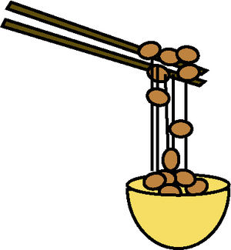
For example
You must eat natto.
×
I don’t like natto.

Slide 6
①
×
I don’t like vegetables.

Slide 7
②
×
I don’t like fish.

Slide 8
③
I got bad marks in English.

Slide 9
④
I am sleepy.
Your child gets up late.

Slide 10
⑤
I am sleepy.
Your child sleeps in class.

Slide 11
①
You must eat vegetables.
×
I don’t like vegetables.

Slide 12
②
You must eat fish.
×
I don’t like fish.

Slide 13
③
You must study English.
I got bad marks in English.

Slide 14
④
You must get up early.
I am sleepy.
Your child gets up late.

Slide 15
⑤
You must not sleep in class.
I am sleepy.
Your child sleeps in class.

Slide 16
助動詞－must ～しなければならない
You must do your homework.
He must do his homework.
Point
・mustは助動詞で「～しなければならない」という意味を付け加えます。
・話をする人が、「～しなければならない・絶対だ」と思っているときに使います。
・「must ＋ 動詞の原形」の形で使います。
→ まだしていないこと、これからすることのときには、「動詞の原形」を使う。

